Slide 1
8장. 구글 맵 이용하기
위치 관련 용어
GPS:
GPS(Global Positioning System) 또는 범지구 위치결정 시스템은 현재 완전하게
운영되고 있는 유일한 범지구 위성항법 시스템이다.
LBS
위치 기반 시스템(Location-based service,LBS)는 무선 인터넷 사용자에게 사용자의 변경되는 위치에 따르는 특정 정보를 제공하는 무선콘텐츠 서비스를 의미한다.
-현금 출납기나 식당등 가까운 위치의 서비스난 시설 정보를 조회
-할인 중인 주유소 위치 정보나 교통 정체 상황 경고 등 알림 서비스등
-친구 찾기 서비스

Slide 2
위치 기반 API
Interface
Gps.Status.Listener | GPS 상태가 변경되었을 때 통지 받는 리스너
GpsStatus.NmeaListener | GPS에서 시간,위치,방위 등의 규약인 NMEA 정보를 받기 위한 리스너
Classes
Address | 주소를 표현
Criteria | location provider를 선택하기 위한 조건,기준을 나타냄
Geocoder | 수치주소(위경도값)를 자연주소로 변경하거나 반대로 변환할 때 사용됨
GpsSatelite | GPS 위성의 상태
GpsStatus | GPS 기기의 상태
Location | 지리정보를 표현한 클래스
LocationManager | location 서비스를 관리하는 관리자
LocationProvider | location provider 의 슈퍼클래스

Slide 3
1.단말기의 현재 위치 알아내기
현재 위치 알아내는 방법
1.위치를 얻어오기 위한 권한 설정
2.LocationManager 인스턴스 생성
3.위치 정보 제공자 선택
4.위치 변경 시 알려 줄 리스너 설정

Slide 4
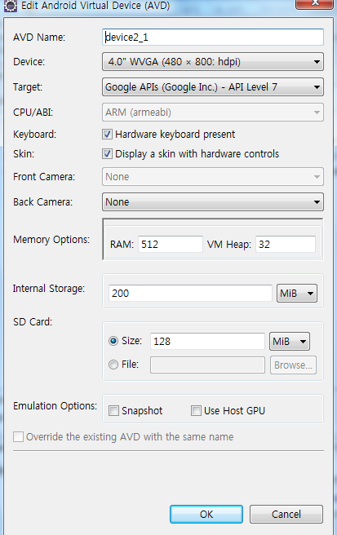
구글 맵 기능을 지원하는 Google APIS leve7로 에뮬레이터를 새로 만든다.

Slide 5
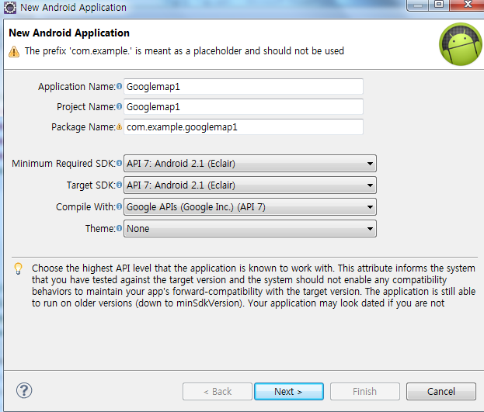
1.새로 앱을 만든다.

Slide 6
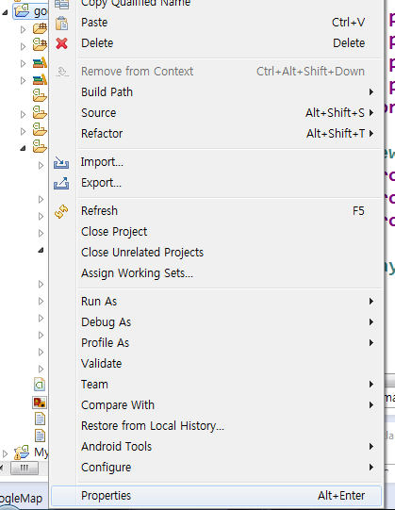
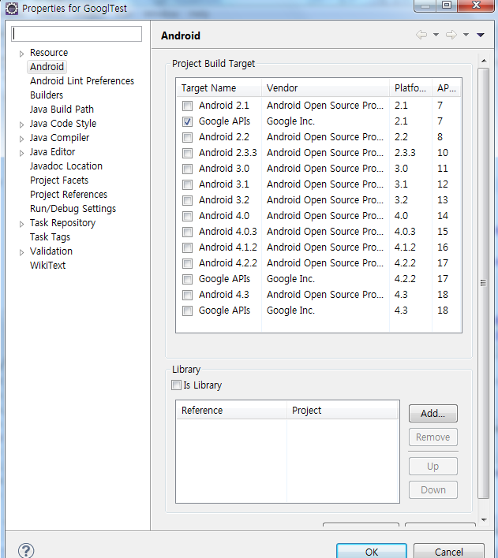

Slide 7
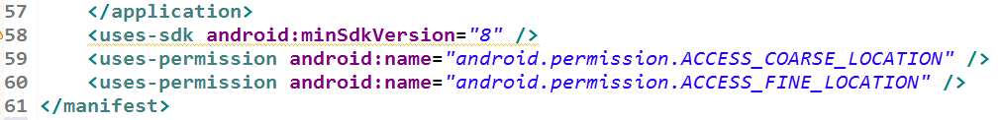
권한설정
LocationListener
void onLocationChanged(Location location) | 위치 정보가 변경되었을 때 호출됨
void onProviderDisabled(String provider) | 사용자에 위해서 프로바이더가 비활성화 되었을 때 호출됨
void onProviderEnabled(String provider) | 사용자에 의해서 프로바이더가 활성화 되었을 때 호출됨
void onStatusChanged(String provider,int status, Bundle extras) | 프로바이더의 상태가 변경되었을 때 호출됨

Slide 8
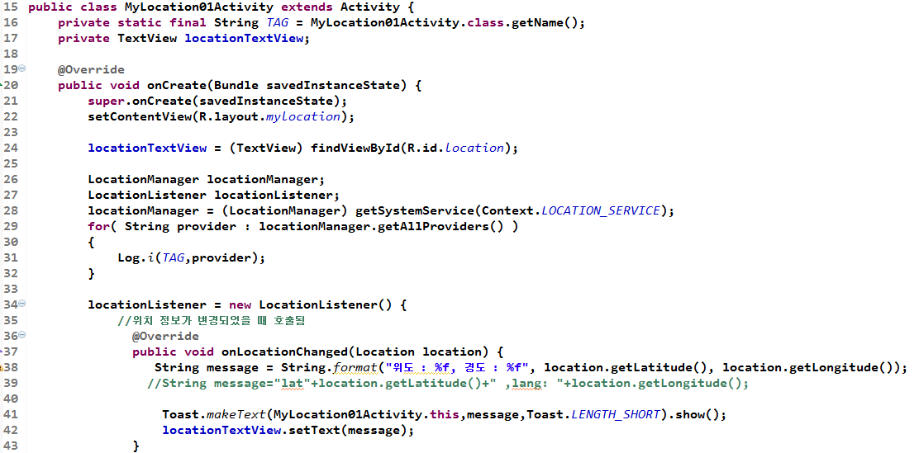

Slide 9
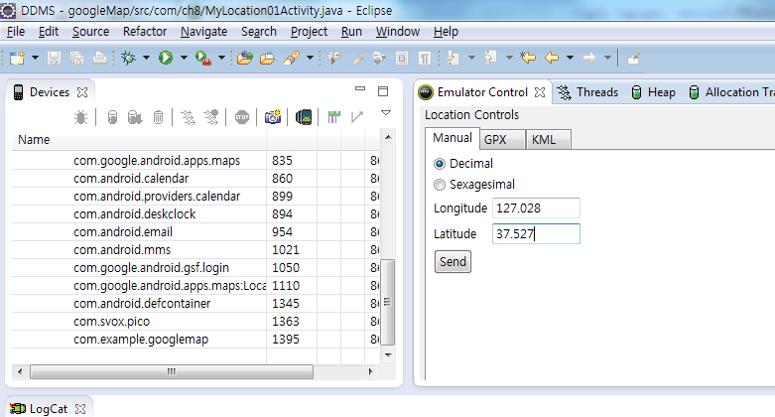
DDMS에서 좌표를 설정해서 에뮬레이터로 전송한다.

Slide 10
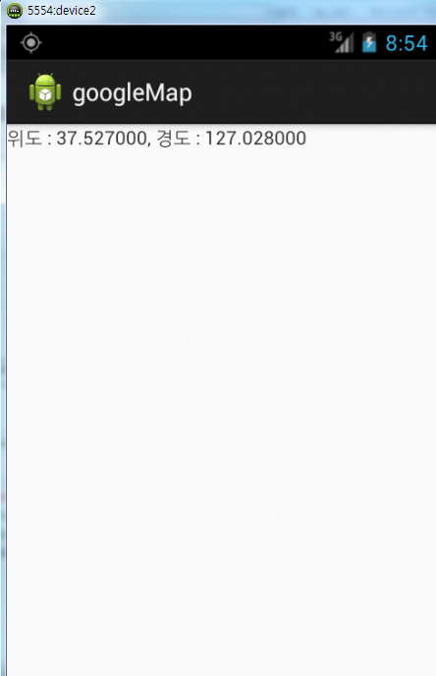

Slide 11
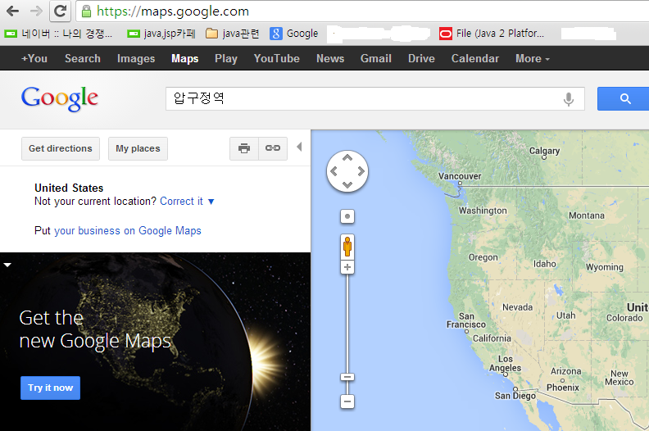
위,경도값 아는 방법
http:// 으로 접속한다.

Slide 12
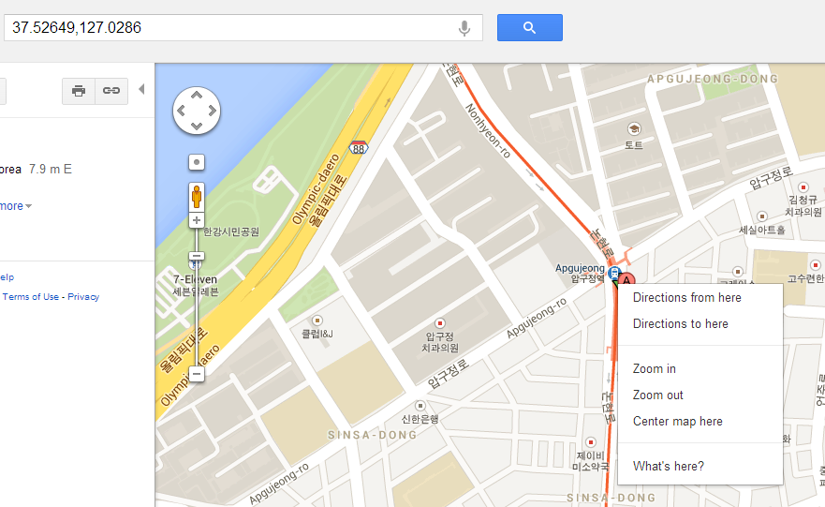

Slide 13
2.프로바이더 선택하기
-GPS 장치가 존재하기 않는다면 다른 후보를 통해서 사용자의 현재 위치를 알수 있다.
-LocationProvider가 GPS 장치 혹은 기지국 등의 위치 정보 제공자를 관리한다.
-LocationManager에서 개발자가 원하는 LocationProvider를 직접 선택할 수 있거나 특정 조건을 설정하여 최상의 Provider를 얻을 수 있다.
Criteria에서 제공하는 메소드
메소드 | 역할
setAccuracy(int accuracy) | 위도 경도의 정확도를 설정
setAltitudeRequired(boolean altitudeRequired) | 프로바이더가 반드시 고도 정보를 가지고 있어야 하는 지 설정
setBearingRequired(boolean bearingRequired) | 프로바디어가 방향 정보를 가지고 있어야 하는 지 설정
setCostAllowed(boolean costAllowed) | 프로바이더가 유로인지 설정
setPowerRequirement(int level) | 프로바이더가 전력의 얼마만큼을 사용하는지 설정
setSpeedRequiered(boolean speedRquired) | 프로바이더가 속도정보를 가지고 있는지 설정

Slide 14
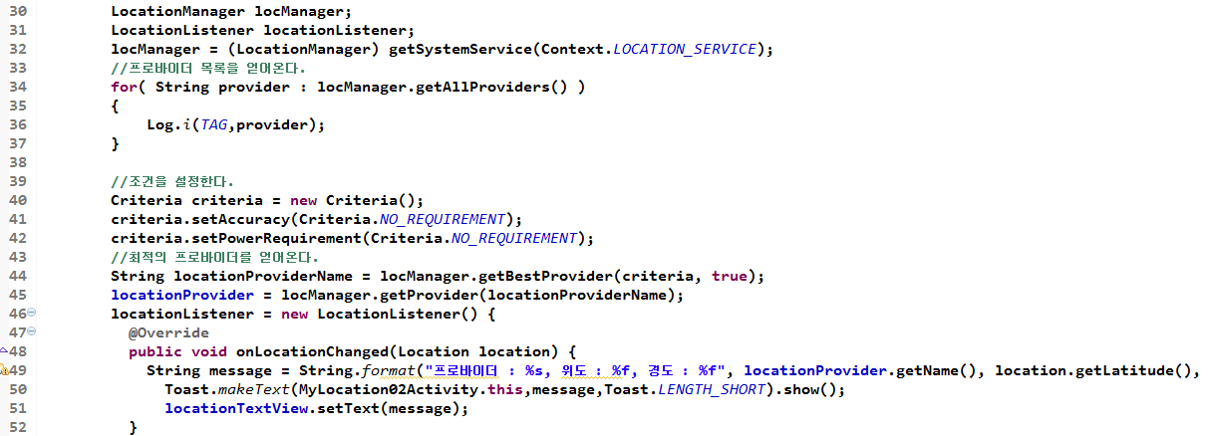

Slide 15
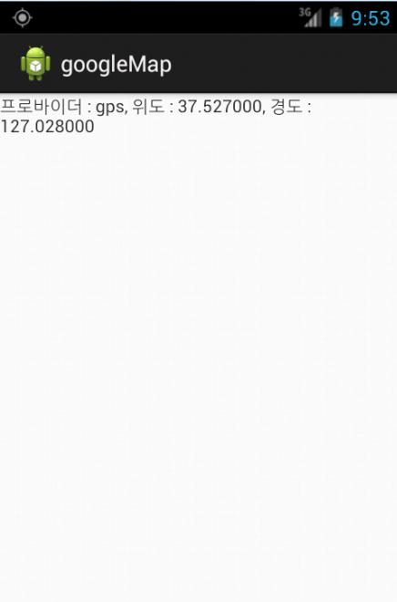

Slide 16
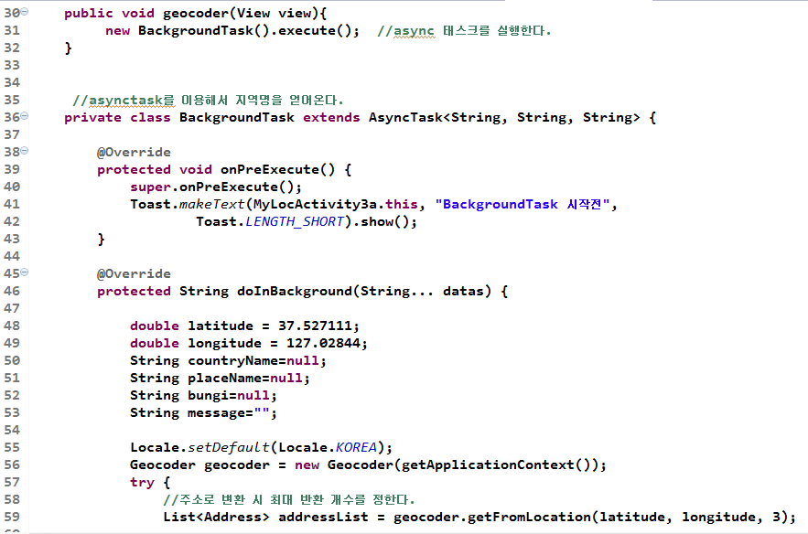
3.지오코딩(Geocoding)
지오코딩이란 일반 사용자가 위도와 경도를 수치로 읽고 쓰기가 어려우므로 주소로 표현 하는 것을 의미한다.
예) 37.52711, 127.02844 → 압구정역

Slide 17
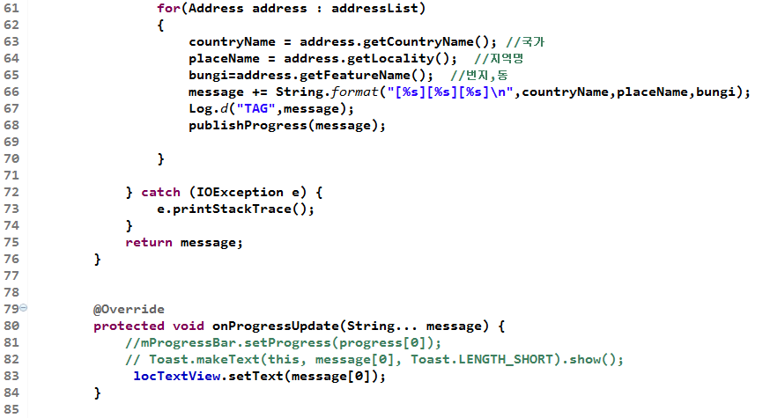

Slide 18
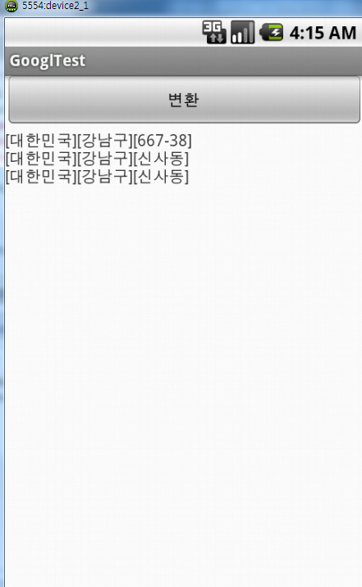
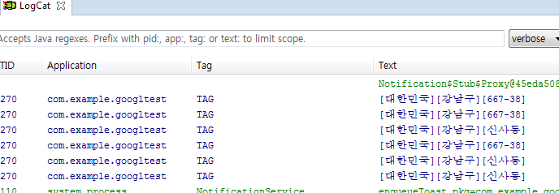

Slide 19
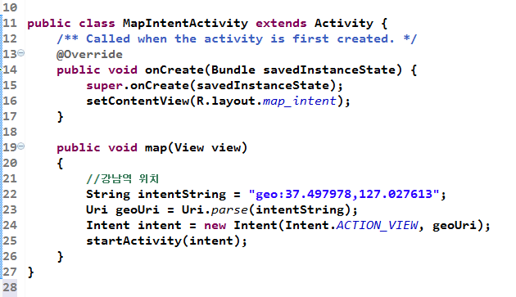
구글 지도 연동하기
안드로이드의 구글 맵 을 이용해서 사용자의 앱에서 구글맵을 통해서 위치를
보여 줄 수 있다.

Slide 20
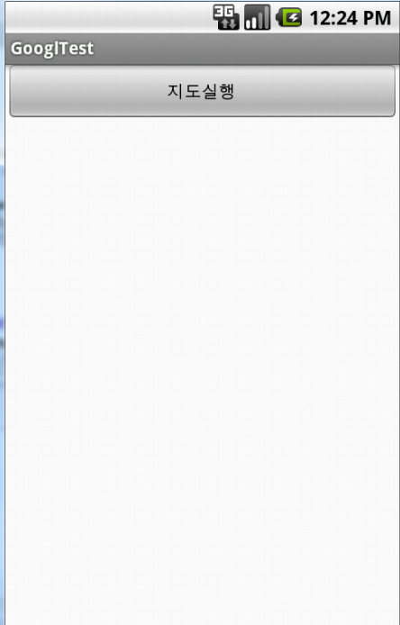
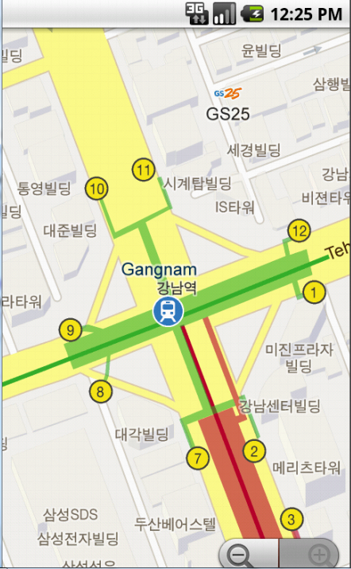

Slide 21
실습예제
지도 위치 찾기
위도
37.497978
경도
127.027613
위치명
강남역
위치보기

Slide 22
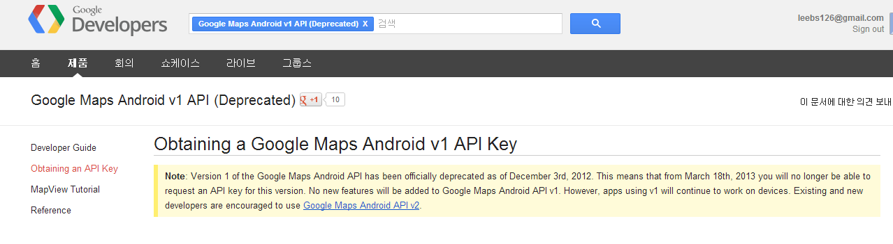
사용자 애플리케이션에서 직접 지도 보여주기
사용자 애플리케이션에서 MapView 위젯을 사용해서 직접 사용자 애플리케이션에서 지도를 보여 준다.
MapView를 사용할려면 MapView API key를 발급받아야 한다.
Google Map API v1
https://developers.google.com/maps/documentation/android/v1/mapkey?hl=ko

Slide 23
Google Map API v2 설치하기
1.구글맵 인증키 발급을 위한 keystore/key fingerprint 획득
2.구글맵 인증키 발급받기
3.Android SDK Manager를 통해서 Google Play Services 다운로드 하기.
4.구글맵 라이브러리 프로젝트 Import 하기.
5.내 프로젝트에 구글맵 라리브러리 Add 하기.
6.구글맵 사용을 위한 프로젝트의 매니페스트 설정
7.레이아웃에 구글맵 추가하기.

Slide 24
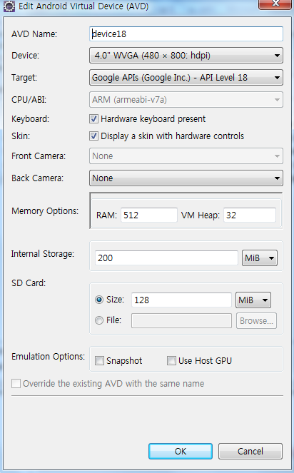
먼저 최신 Google API 18버전으로 에뮬레이터를 생성한다.

Slide 25
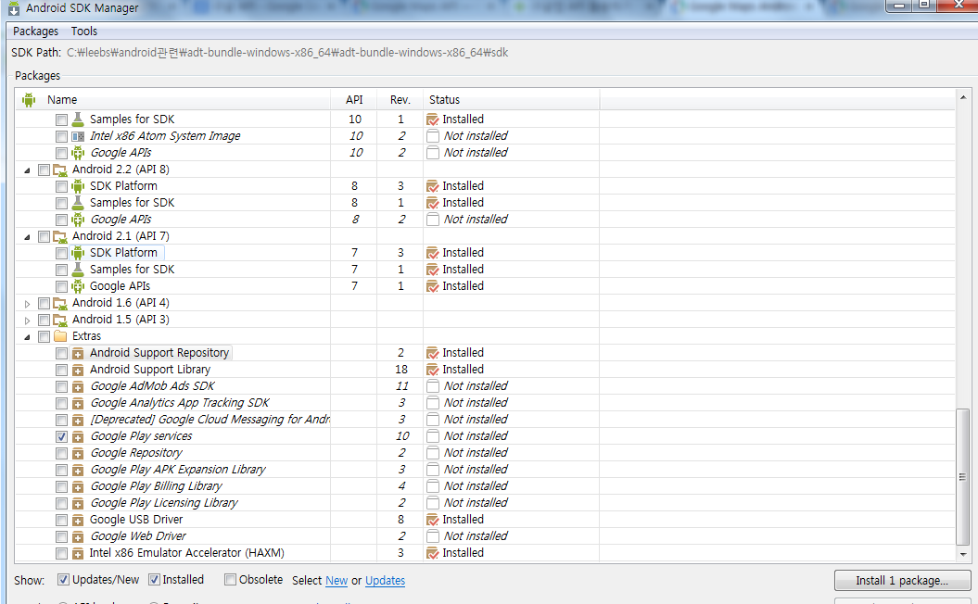
구글 플레이 서비스를 설치한다.

Slide 26
1.에뮬레이터 인증서 값 MD5 생성방법
-keytool 정상 동작 여부 확인
Windows XP : C:\Documents And Settings\사용자 계정\.android
Windows Vista/7 : C:\Users\사용자 계정\.android
-에뮬레이터의 인증서 위치 확인
이클립스의 [Window]-[Preferences]에서
경로 복사
C:\Users\SENS\.android\debug.keystore
커맨드창에서 아래 명령어 실행
keytool -list -alias androiddebugkey -keystore debug.keystore -storepass android -keypass android

Slide 27
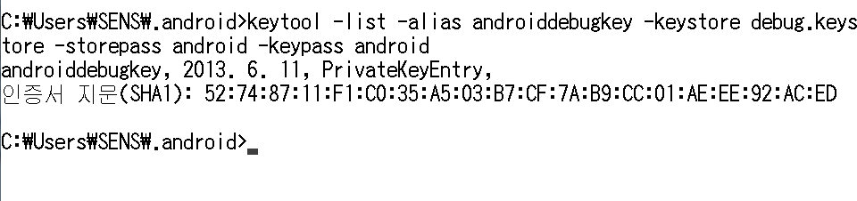

Slide 28
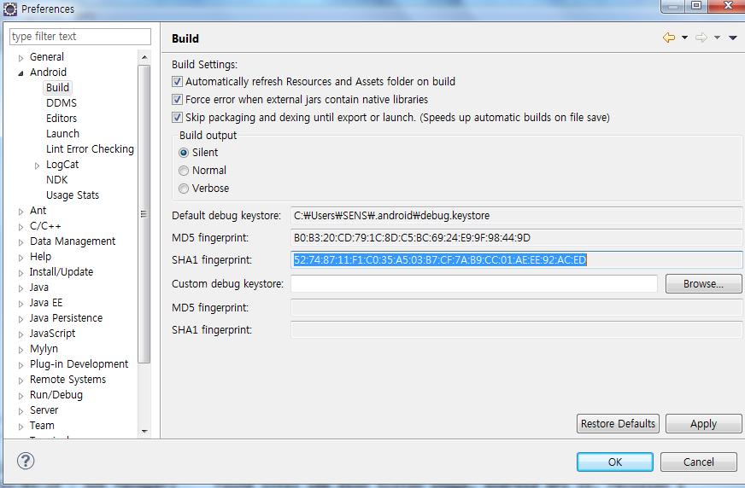

Slide 29
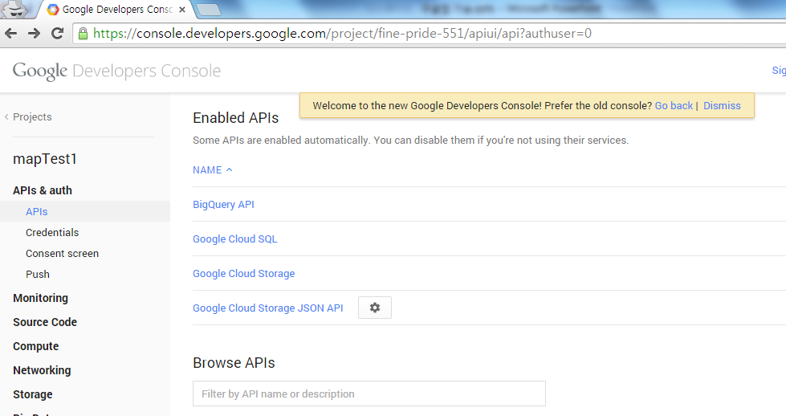
Google Maps Android API v2 사용하기
구글지도 API 키를 발급받기 위해 Google Apis Console( https://code.google.com/apis/console/ )로 이동

Slide 30
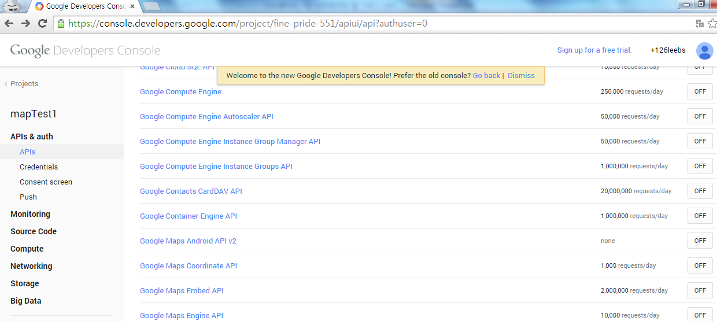

Slide 31
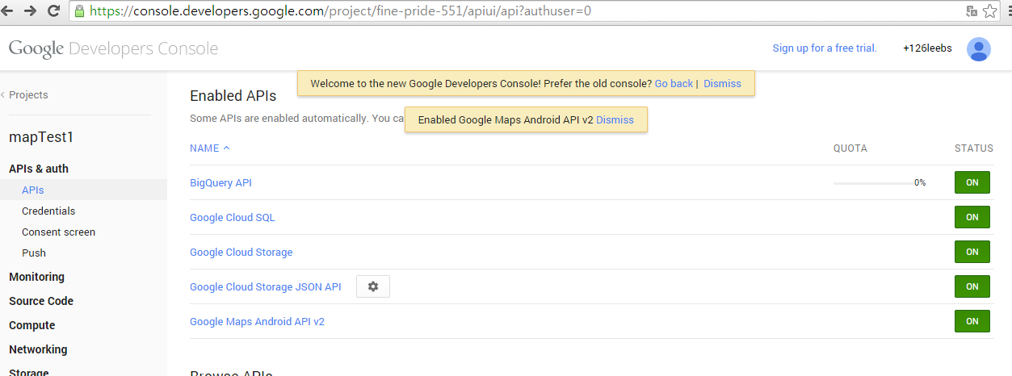

Slide 32
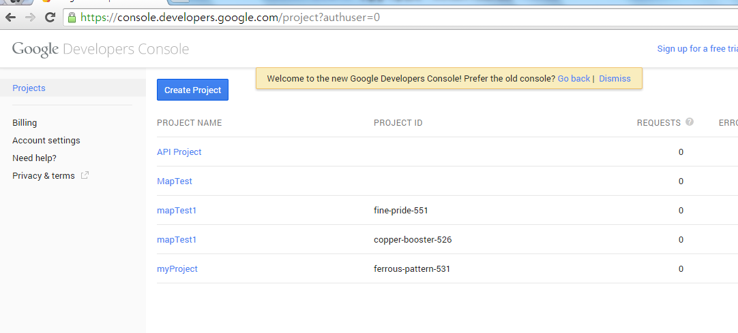

Slide 33
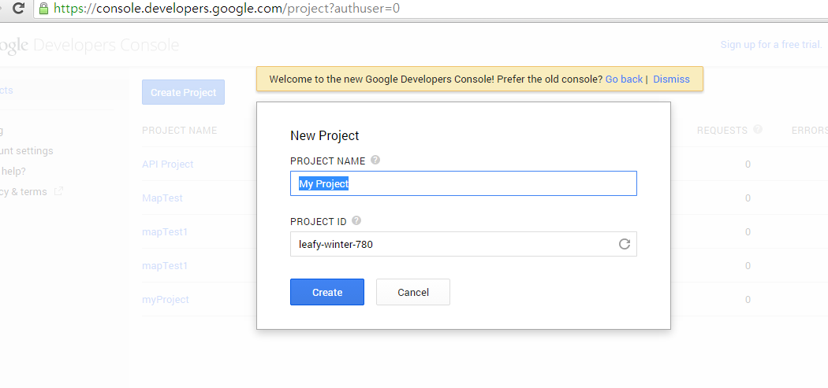

Slide 34
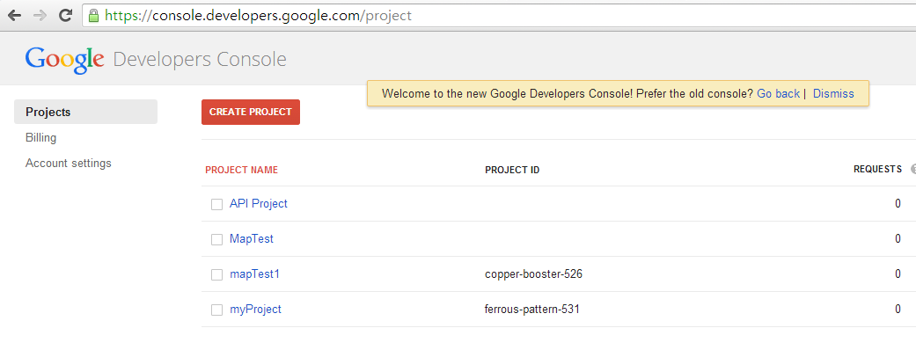

Slide 35
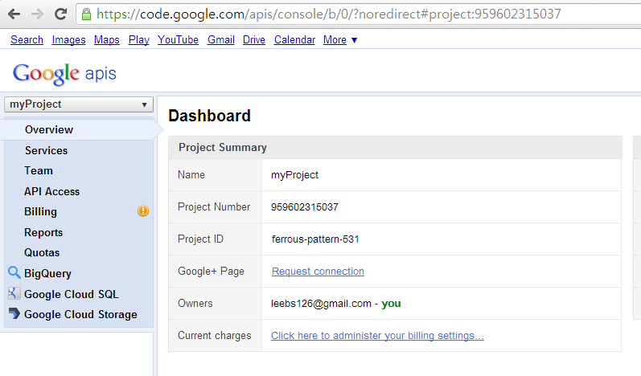

Slide 36
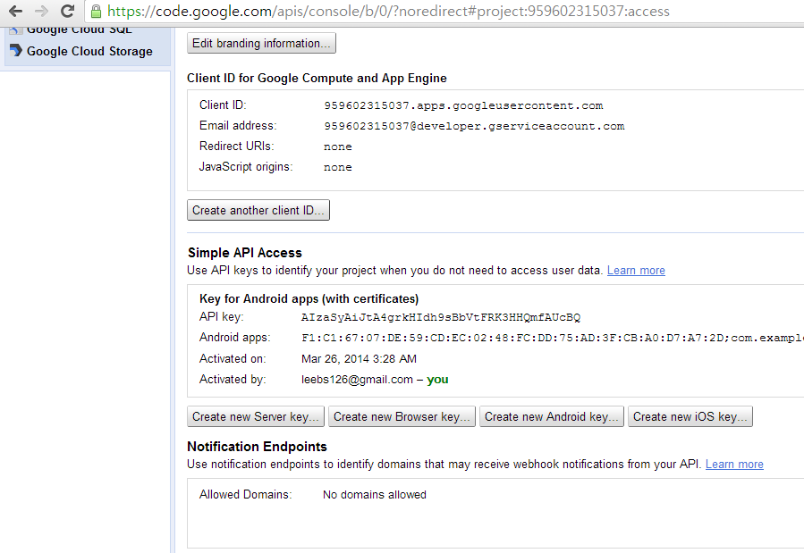

Slide 37
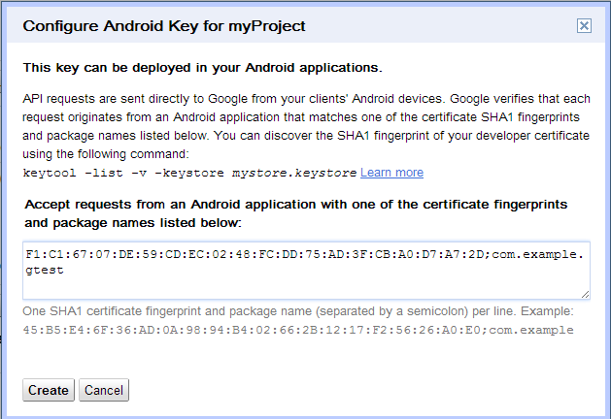
SHA1핑거 프린트 번호와 애플리케이션의 package 명을 입력한다.

Slide 38
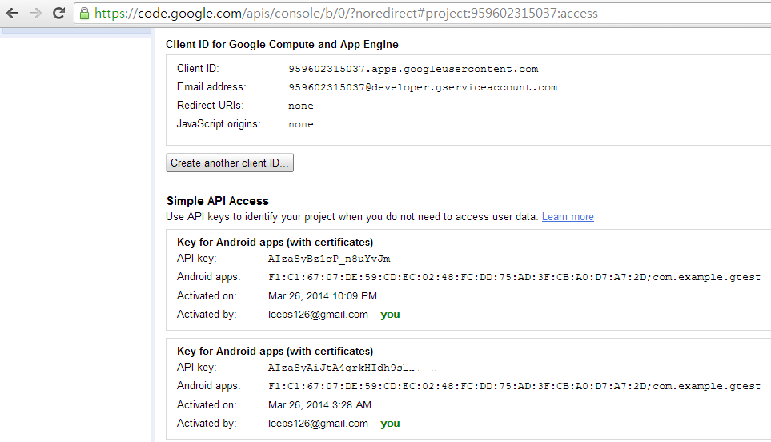

Slide 39
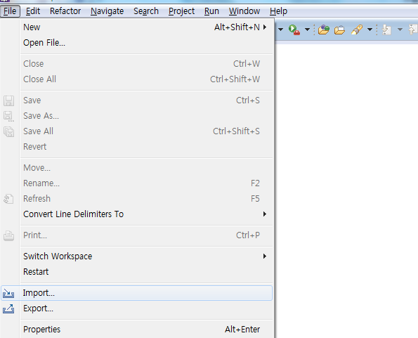

Slide 40
자신의 Android sdk 경로 / extras / google / google_play_services / libproject / google-paly-services_lib

Slide 41
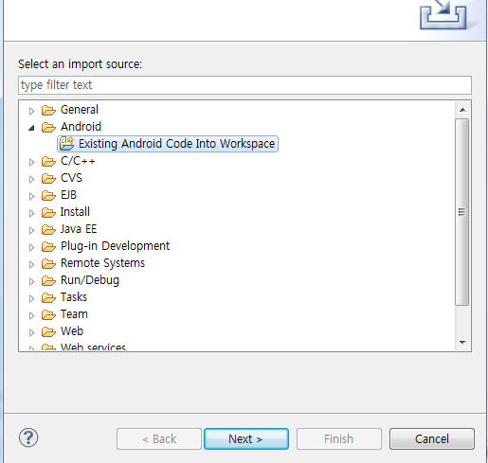

Slide 42
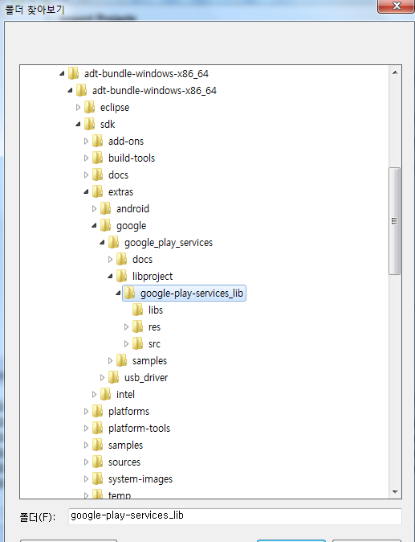
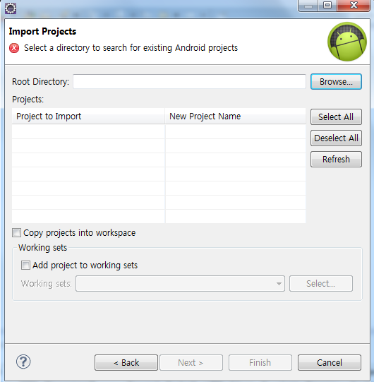

Slide 43
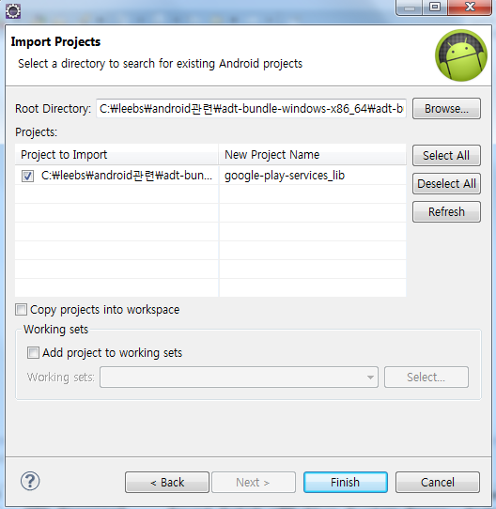
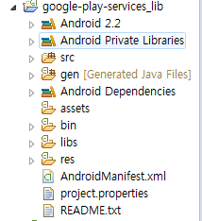

Slide 44
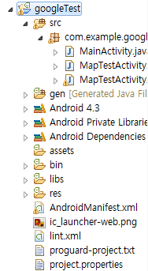
새로운 애플리케이션을 생성한다.

Slide 45
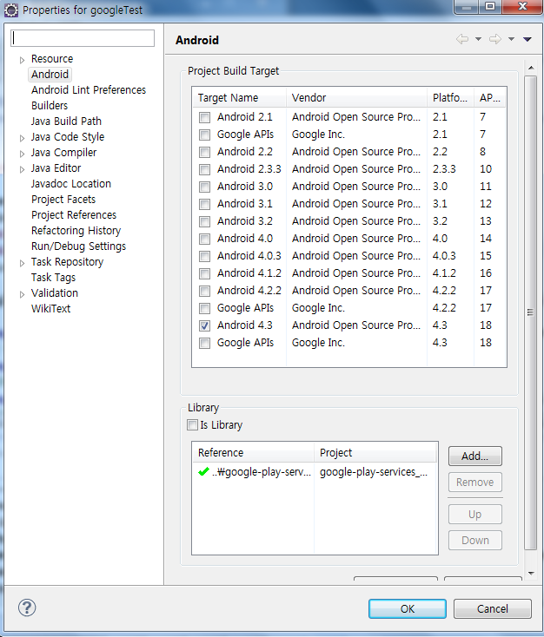
5. 내 프로젝트에 구글맵 라리브러리 Add 하기
등록할 프로젝트 -> Properties -> Android 탭 -> 아래의 Add 버튼 클릭 -> Google Play service lib 선택 -> Apply -> OK

Slide 46
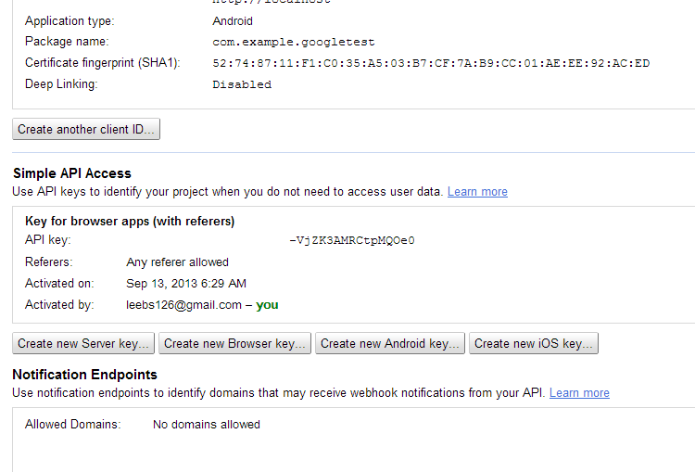
생성된 API 키를 복사해서 매니페스트 파일에 복사한다.

Slide 47
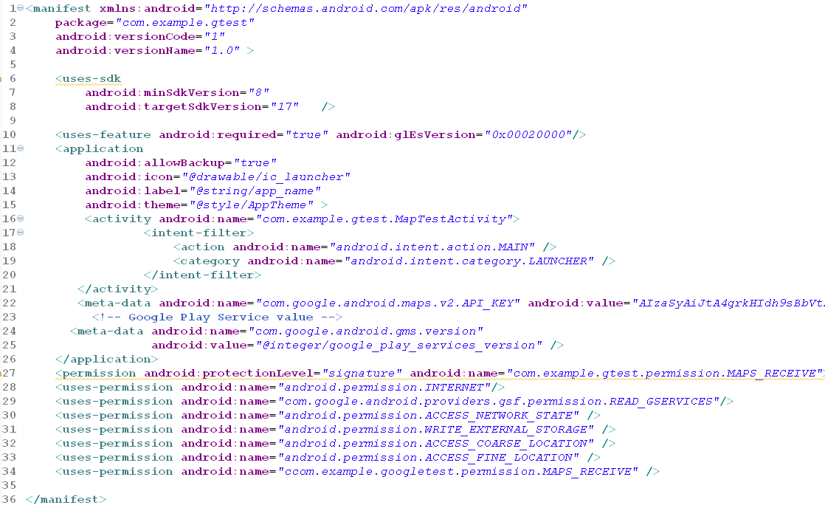
androidmanifest.xml
API 키 를 설정한다.

Slide 48
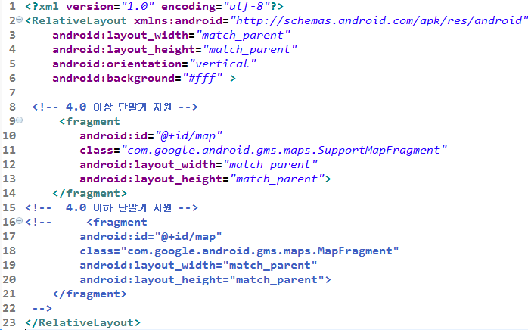

Slide 49
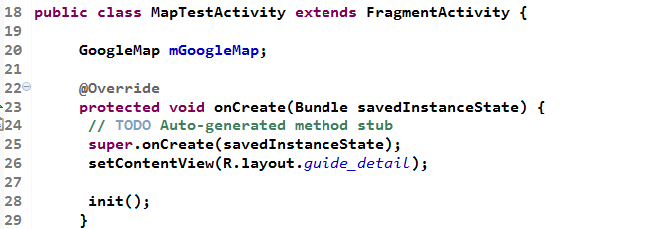
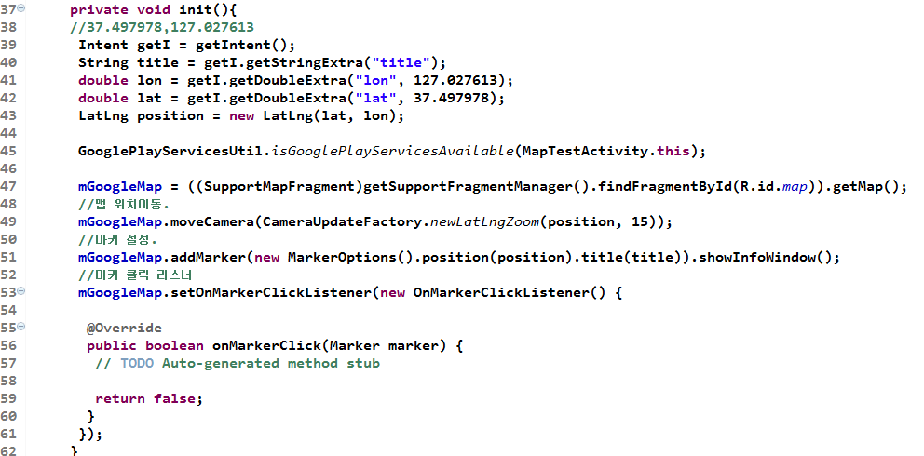

Slide 50
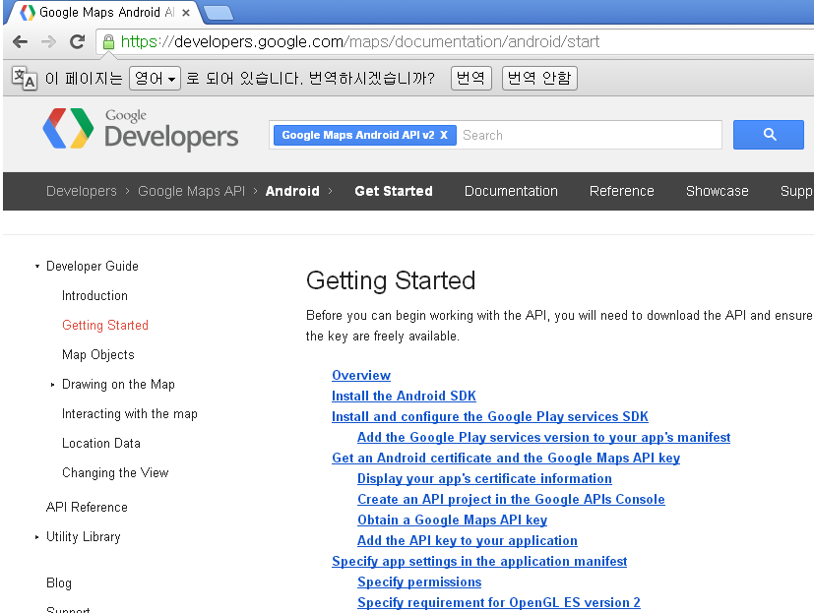
구글맵 기능 참고 사이트
https://developers.google.com/maps/documentation/android/start

Slide 51
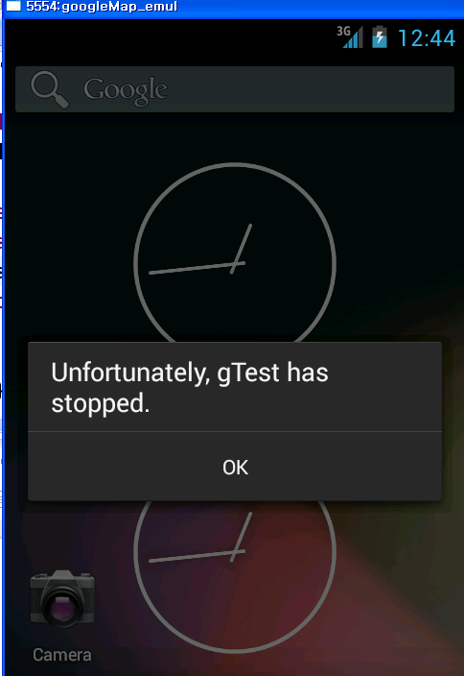
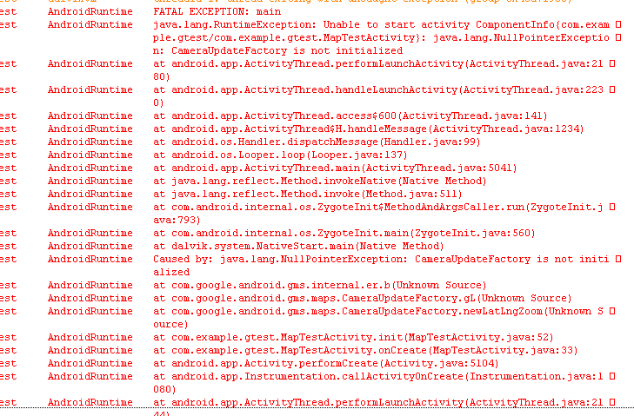

Slide 52


Slide 53

참고 사이트
http://stackoverflow.com/questions/17204578/google-maps-android-api-v2-not-show-maps-on-emulator?rq=1

